Slide 1
第四节 条件概率
对概率的讨论总是在一组固定的条件限制下进行的。以前的讨论总是假定除此之外再无别的信息可供使用。可是，有时我们却会碰到这样的情况，即已知某一事件B已经发生，要求另一事件A发生的概率。例如考虑有两个孩子的家庭，假定男女出生率一样，则两个孩子(依大小排列)的性别为(男，男)，(男，女)，(女，男)，(女，女)的可能性是一样的。若以A记随机选取的这样一个家庭中有一男一女这一事件，则显然P(A)=1/2，但是如果我们预先知道这个家庭至少有一个女孩，那么，上述事件的概率便应是2/3。
两种情况下算出的概率不同。这是因为在第二种情况下，我们多知道了一个条件：事件B(这一家庭至少有一女孩)发生，因此我们算得的概率事实上是“在已知事件B发生的条件下，事件A发生的概率”，这个概率我们将记之为P(A︱B)。

Slide 2
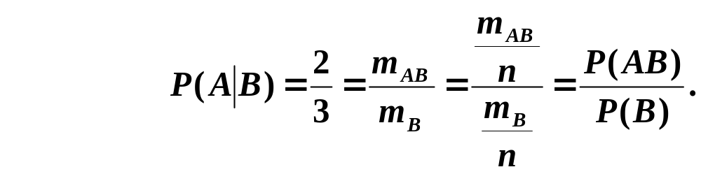


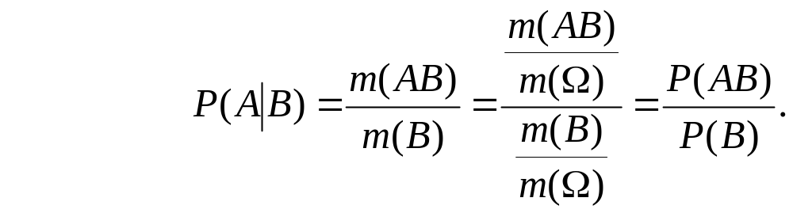
条件概率问题的提出
上例中，样本点总数n=4，事件A包含的样本点数m_{A}=2,因此P(A)=1/2；事件B包含的样本点数m_{B}=3，而m_{AB}=2，因此
不难证明，上式对一般古典概型问题也成立。
在几何概率中，若以m(A),m(B),m(AB),m( )分别记事件A,B,AB, 所对应点集的测度，且m(B)>0,则
在一般场合，我们将把这个等式作为条件概率的定义。

Slide 3
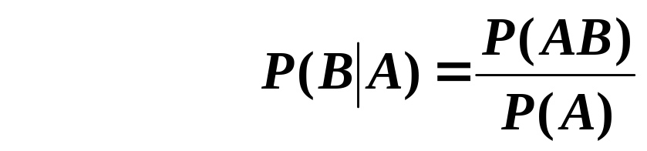
条件概率的定义
设A,B是两个事件，且P(A)>0，称
为在事件A发生的条件下事件B发生的条件概率。

Slide 4


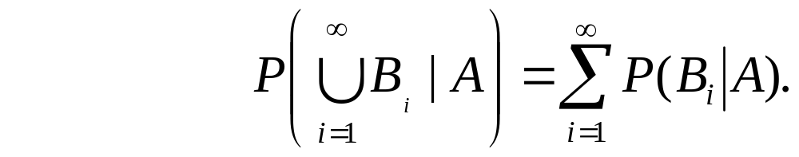
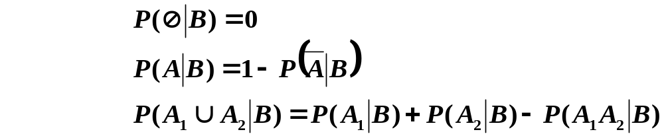

条件概率满足概率定义中的三个基本性质
⑴非负性：对于任何事件B，有P(B∣A)≥0；
⑵规范性：对于必然事件S，有P( ∣A)=1；
⑶可列可加性：设B₁ ，B₂ ，… 两两互不相容的事件，即对于i≠j, B_{i}B_{j}= , i,j=1,2, …,则有
可见，条件概率也是概率，前面对概率所证明的一些重要结果都适用于条件概率。例如：
特别当 A = 时，条件概率化为无条件概率。

Slide 5
例1 一盒子装有4只产品，其中有3只一等品，1只二等品。从中取产品两次，每次任取一只，作不放回抽样。设事件A为第一次取到的是一等品”，事件B为“第二次取到的是一等品”。试求条件概率P(B∣A)。
解 易知此属古典概型问题．将产品编号，1，2，3号为一等品；4号为二等品。以(i，j)表示第一次、第二次分别取到第i号、第j号产品。试验E(取产品两次，记录其号码)的样本空间为
={(1，2)，(1，3)，(1，4)，(2，1)，(2，3)，(2，4)，…，(4，1)，(4，2)，(4，3)}，
A={(1，2)，(1，3)，(1，4)，(2，1)，(2，3)，(2，4)，(3，1)，(3，2)，(3，4)}，
AB＝{(1，2)，(1，3)，(2，1)，(2，3)，(3，1)，(3，2)}．
按条件概率的定义，得条件概率

Slide 6
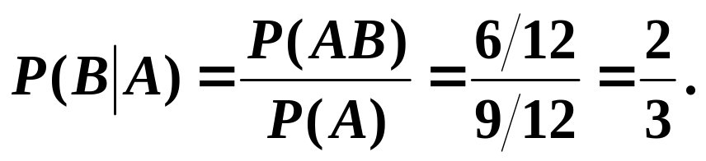
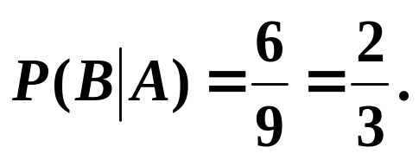
也可以直接按条件概率的含义来求P(B∣A)。我们知道，当A发生以后，试验E所有可能结果的集合就是A，A中有9个元素，其中只有(1，2)，(1，3)，(2，1)，(2，3)，(3，1)，(3，2)属于B，故可得

Slide 7
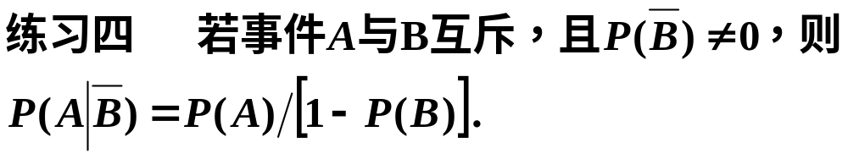
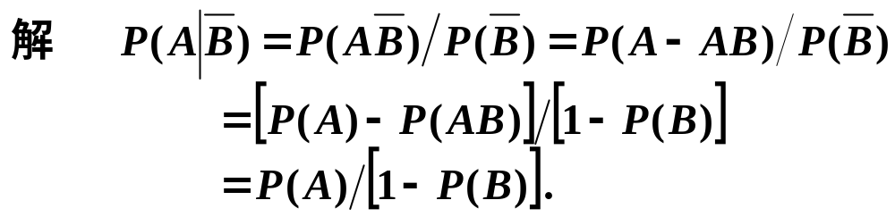

Slide 8
乘法定理
设P(A)>0，则有
P(AB)=P(B∣A)P(A)
上式被称为乘法公式。它可以由条件概率的公式直接推得。
同理，若P(B)>0，则有
P(AB)=P(A∣B)P(B)
可以把乘法定理推广到任意n个事件之交的场合：设A₁,A₂,…,A_{n}为n个事件，n≥2,且 P(A₁A₂…A_{n-1}）>0，则有
P(A₁A₂…A_{n}）=P(A_{n}∣A₁A₂…A_{n-1}）P(A_{n-1}∣A₁A₂…A_{n-2}）…P(A₂∣A₁）P(A₁）

Slide 9
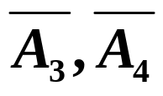
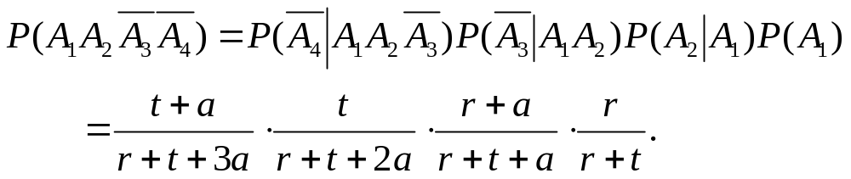
例2 设袋中装有r只红球，t只白球。每次自袋中任取一只球，观察其颜色然后放回，并再放入a只与所取出的那只球同色的球。若在袋中连续取球四次，试求第一、二次取到红球且第三、四次取到白球的概率。
解 以A_{i}(i=l，2，3，4)表示事件“第i次取到红球”，则 分别表示事件第三、四次取到白球，所求概率为

Slide 10
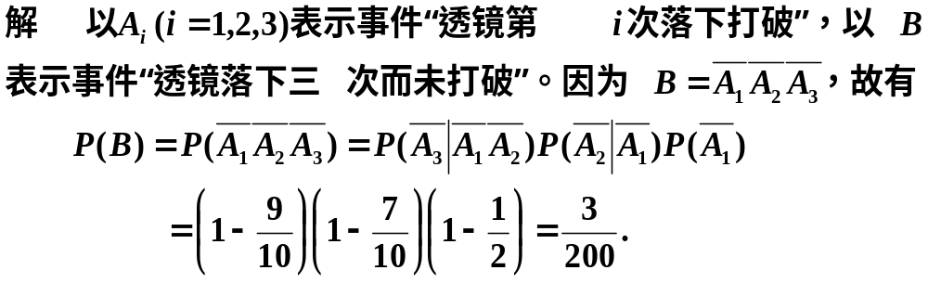
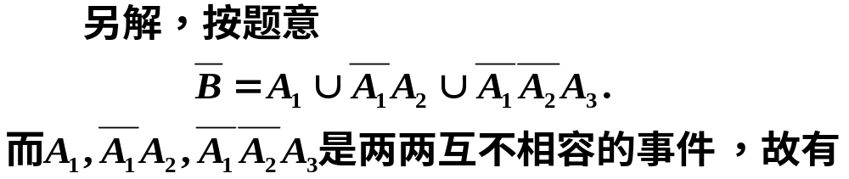
例17 设某光学仪器厂制造的透镜，第一次落下时打破的概率为1／2，若第一次落下未打破，第二次落下打破的概率为 7／10，若前两次落下未打破，第三次落下打破的概率为 9／10。试求透镜落下三次而未打破的概率。

Slide 11
